Slide 1
საქართველის ტყეები
ავტორი: სსიპ მესტიის მუნიციპალიტეტის სოფელ იფარის საჯარო სკოლის მე-5 კლასის მისწავლე საბა გულბანი

Slide 2
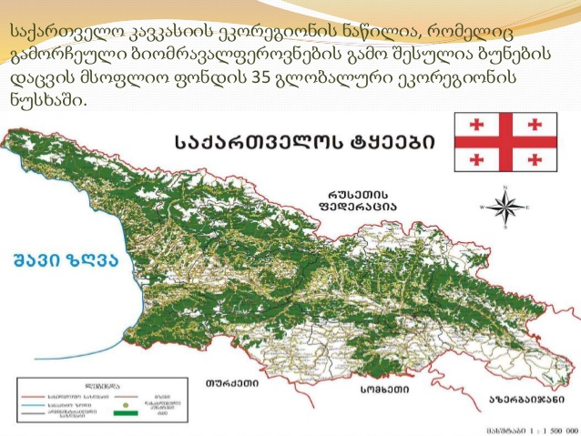

Slide 5
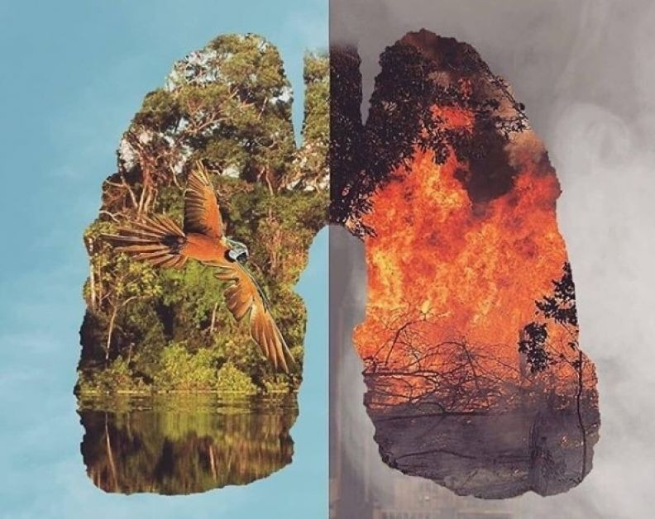
ტყეები საფრთხეშია
ნუ გაანადგურებ ტყეს, რადგან ეს შენს მომავალზეც უარყოფითად აისახება.

Slide 6
ეს საქართველოა

Slide 7
საქართველოს მუდამ მოფრთხილება უნდა

Slide 8
ადამიანები თავისი ხელით სპობენ საარსებო გარემოს

Slide 9
ტყე შეუნახე შვილებსა მამა ხარ შენი ვალია

Slide 10
28.01.2020
გმადლობთ ყურადღებიათვის!

